Slide 1
Государственное бюджетное дошкольное образовательное учреждение детский сад №57 комбинированного вида
Колпинского района Санкт-Петербурга
«Осеннее ассорти»
Автор проекта:
Воспитатели ГБДОУ №57
Бойцова Ю.Г.
2015г.

Slide 2
Цель проекта:
Расширять и систематизировать знания детей об осени, пополнение и обогащение знаний детей по лексическим темам: «Грибы», «Хлеб», «Деревья», «Моя Родина»
Задачи проекта:
1.Социально – коммуникативное развитие: расширить представление о многообразии и пользе созреваемых плодах в осенний период. Учить делиться впечатлениями, высказывать свои мысли, определять чувства. Учить вступать в диалог со взрослыми, сверстниками, внимательно выслушивать ответы, соблюдать правила поведения во время диалога. Воспитывать доброжелательное взаимоотношение в процессе общения. Продолжать развивать память, внимание, мышление через игры и игровые упражнения.
2.Познавательное развитие: Уточнить и систематизировать представления о признаках осени, развивать наблюдательность, поддерживать познавательный интерес. Актуализировать личный опыт детей, память, активность, формировать познавательный интерес.
3.Художественно – эстетическое развитие: закрепить знания о сезонных изменениях, происходящих в природе осенью. Создать эмоциональный настрой, радостный, приподнятый. Формировать эстетический вкус и, приобщение к миру прекрасного. Закреплять умение понимать, как композиторы, поэты, художники, используя разные средства выразительности (цвет, композицию, ритм), передают образ осени. Формировать умение коллективно творчески работать, умение согласовывать свои действия, договариваться друг с другом; развивать фантазию, чувство цвета, эстетический вкус, чувство ритма, аккуратность.
4.Речевое развитие: Развивать умение видеть красоту природы, поэтического слова. Развивать паять, обобщать словарь
5.Физическое развитие: Способствовать снятию напряжения, создавать благоприятный микроклимат в группе.
6.Активизировать родителей на взаимодействие с детским садом, привлечь внимание к принятию участия в конкурсе поделок «Огородные фантазии».

Slide 3
Досуг
Организованная образовательная деятельность
Беседы
Формы реализации проекта
Работа с родителями.
использование мультимедийных презентаций;
Рассматривание иллюстраций, чтение художественной литературы
Дидактические и сюжетно – ролевые игры

Slide 4
Подготовительный этап:
1.Подбор материала и оборудования для образовательной деятельности, бесед, игровой деятельности.
2. Подбор картинного материала, литературы, оформление папки – передвижки по теме проекта.
3. Беседы проекта о значении проекта и о необходимости взаимодействия по данной проблеме.
4. Подбор песен, игр и составление конспекта досуга.

Slide 5
Основной этап:
1.Социально – коммуникативное развитие: Сюжетно – ролевые игры: «Магазин», «Собираем урожай», «Накормим куклу обедом». Театрализованные игры: Игра – ситуация «В рощу к берёзкам», Игра – ситуация «Осенняя ярмарка», игра – ситуация «Сто погод на дворе». Дидактические игры: «Времена года», «Когда это бывает», «Сложи картинку», «Такой листик, лети ко мне», «С какого дерева листок», «Не ошибись», «К дереву беги», «В лес по грибы», «Домино Петербург», «Продолжи название».
2.Позновательное развитие: Беседа с детьми на тему «Осеннее ассорти». Рассматривание картины (развивать эстетическое восприятие, обратить внимание детей, какими выразительными средствами пользовались художники, передавая красоту родной природы.) Беседы презентации: «В царстве грибов», «Земля – наш общий дом», «Откуда хлеб пришел», «Почему падают листья».
3. Художественно – эстетическое развитие: Художественное творчество Аппликация «Люблю березку русскую», «Белые грибы», «Колосок». Лепка «На лесной полянке выросли грибы»; Лепка "Хлеб, хлебобулочные изделия" (из соленого теста), Лепка «Флюгер Адмиралтейства»; Рисование «Осенний лес», «Герб России»
4.Речевое развитие: Чтение художественной литературы: Н.Павлова «Осень», А.Клинов «В воде осенью», В. Бианки «Когда готовятся к зиме», Дж. Родари «Большая морковка», М. Пришвин «Последние грибы», «Листопад» Н.Носов «Огурцы», «Про репку», К. Ушинский « Ветер и солнце», Л.Фёдоров «Кленовый лист», И Соколов – Микитов «Осень в лесу».
5. Физическое развитие: Подвижные игры: «Белки в лесу», «Охотники и зайцы», «У медведя во бору», «К дереву беги», «К названному дереву беги», «Листопад»; пальчиковые игры.

Slide 6
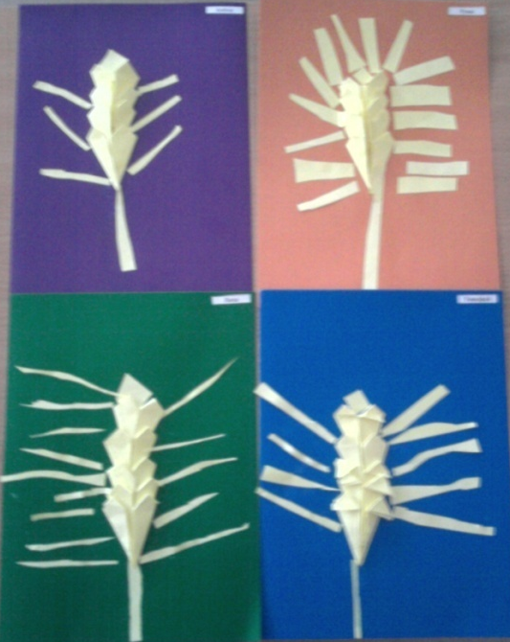
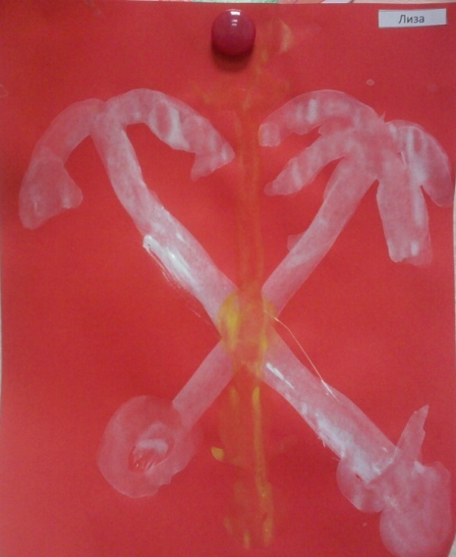
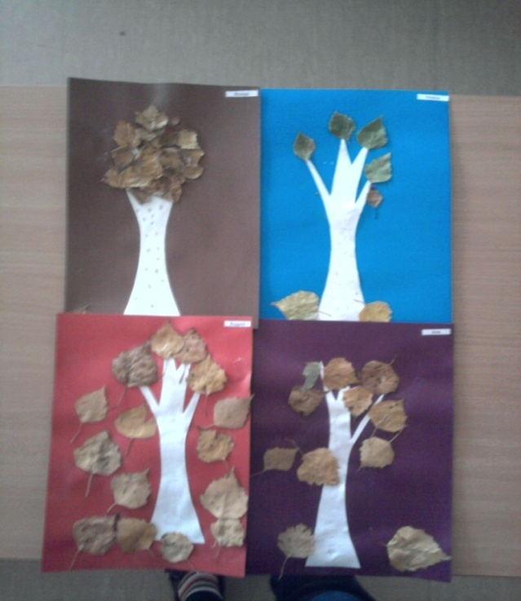
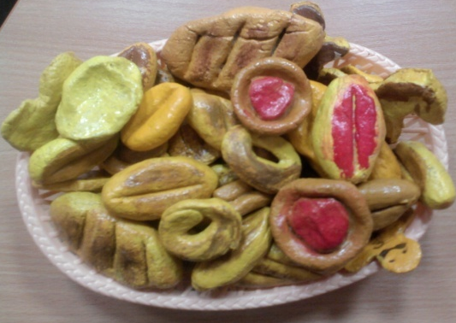
Изобразительная деятельность:

Slide 7
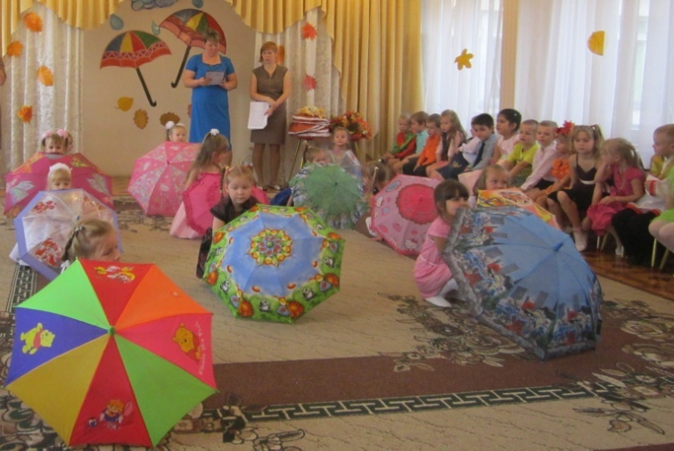
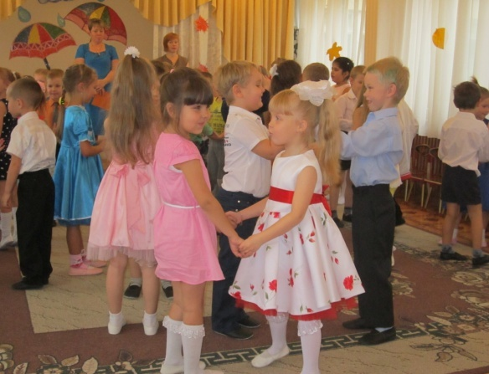
Заключительный этап:
Музыкальное развлечение «Прекрасна ты, осенняя пора».

Slide 8
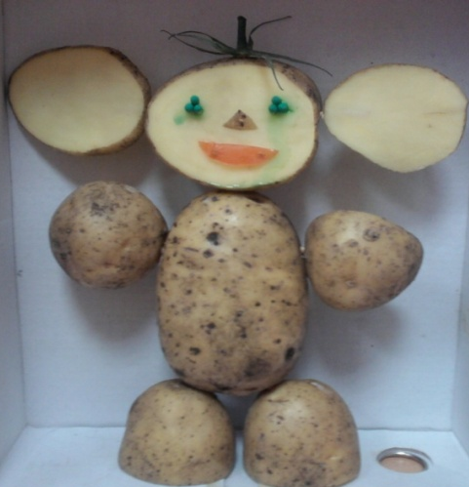
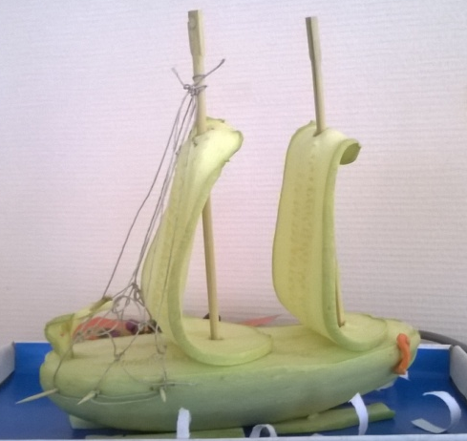
Совместная деятельность родителей и детей:
выставка работ «Огородные фантазии»
Семья Богданова Тимофея
Семья Васильевой Лизы
Семья Хоняк Снежаны
Семья Карпова Максима

Slide 9
Информация для родителей:

